Slide 1


Звук и буква Л

Slide 2

«Лягушка»
«Блинчики»
«Слоник»
«Лодочка»
«Вкусное варенье»
«Качели»
«Индюк»
«Пощелкать кончиком языка»

Slide 3






Назвать картинки.
Определить место звука Л в словах.
С каждым словом придумать предложение.

Slide 4








Назвать картинки.
Повторить чистоговорки.

Slide 5


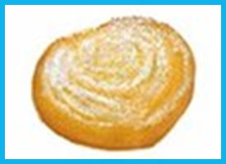

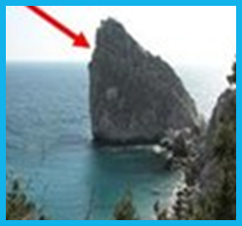

Игра «Ты начни, а я закончу».
Ла – ла – ла – у Аллы … .
Ла – ла – ла – села … .
Лач – лач – лач – я ем … .
Ла – ла – ла – у Милы … .
Ла – ла – ла – каменная … .
Лавка – лавка – вот … .

